Slide 1
Hogyan Alkossunk egy álomcsapatot amiben egy öröm dolgozni
Kreálta: László Bence

Slide 2

1. Lépés a csapatmunka hirdetés
A munkát egyértelműen hirdessük, ne legyenek benne félreérthetőségek Legyenek kihirdetve a pozíciók, lehessen tudni milyen típusú munka fog folyni. Ne legyen túl sok, haszontalan pozíció meghirdetve

Slide 3
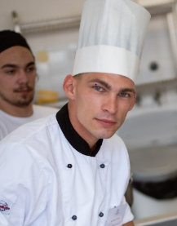

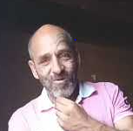
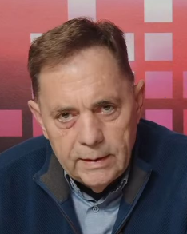
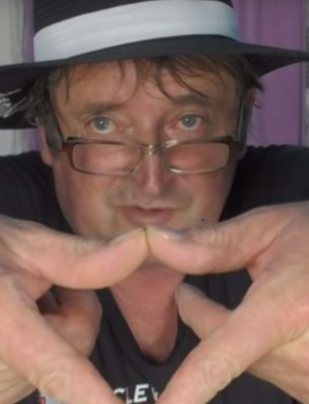
2. Lépés csapatagok kiválogatása:
Ez a folyamat egy alappillére a jó minőségű csapatnak.
Alaposan megkell válogatni kit veszünk fel. Kritériumok:
Az adott személy értse az adott témát, ne vegyünk fel szakácsot ha informatikával kapcsolatos a munka
A személy legyen kompetens és talpra esett (inkompetens személy csak a bajt hozza)
Legyen barátságos, türelmes, csapatmunkát toleráló egyén
De ne legyen túlságosan viccelős személy (vegye komolyan a munkáját)
Legyen az illető legyen szorgalmas, ne csak lopja a napot miközben mindenki más dolgozik, és ne használja ki a többi személyt

Slide 4
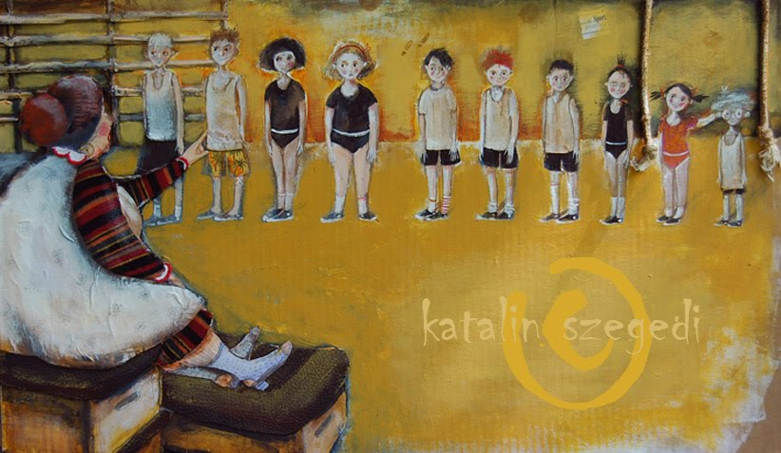

3. Lépés feladatok kiosztása:
A felvett egyénekből válasszuk ki hogy ki mely feladatokat fogja belátni. Érdemes az adott személyhez illő feladatot kiosztani például egy határozottabb, hozzáértő embernek egy magasabb pozíciót adjuk. Alaposan nézzük át ki melyik feladatot érdemli.

Slide 5
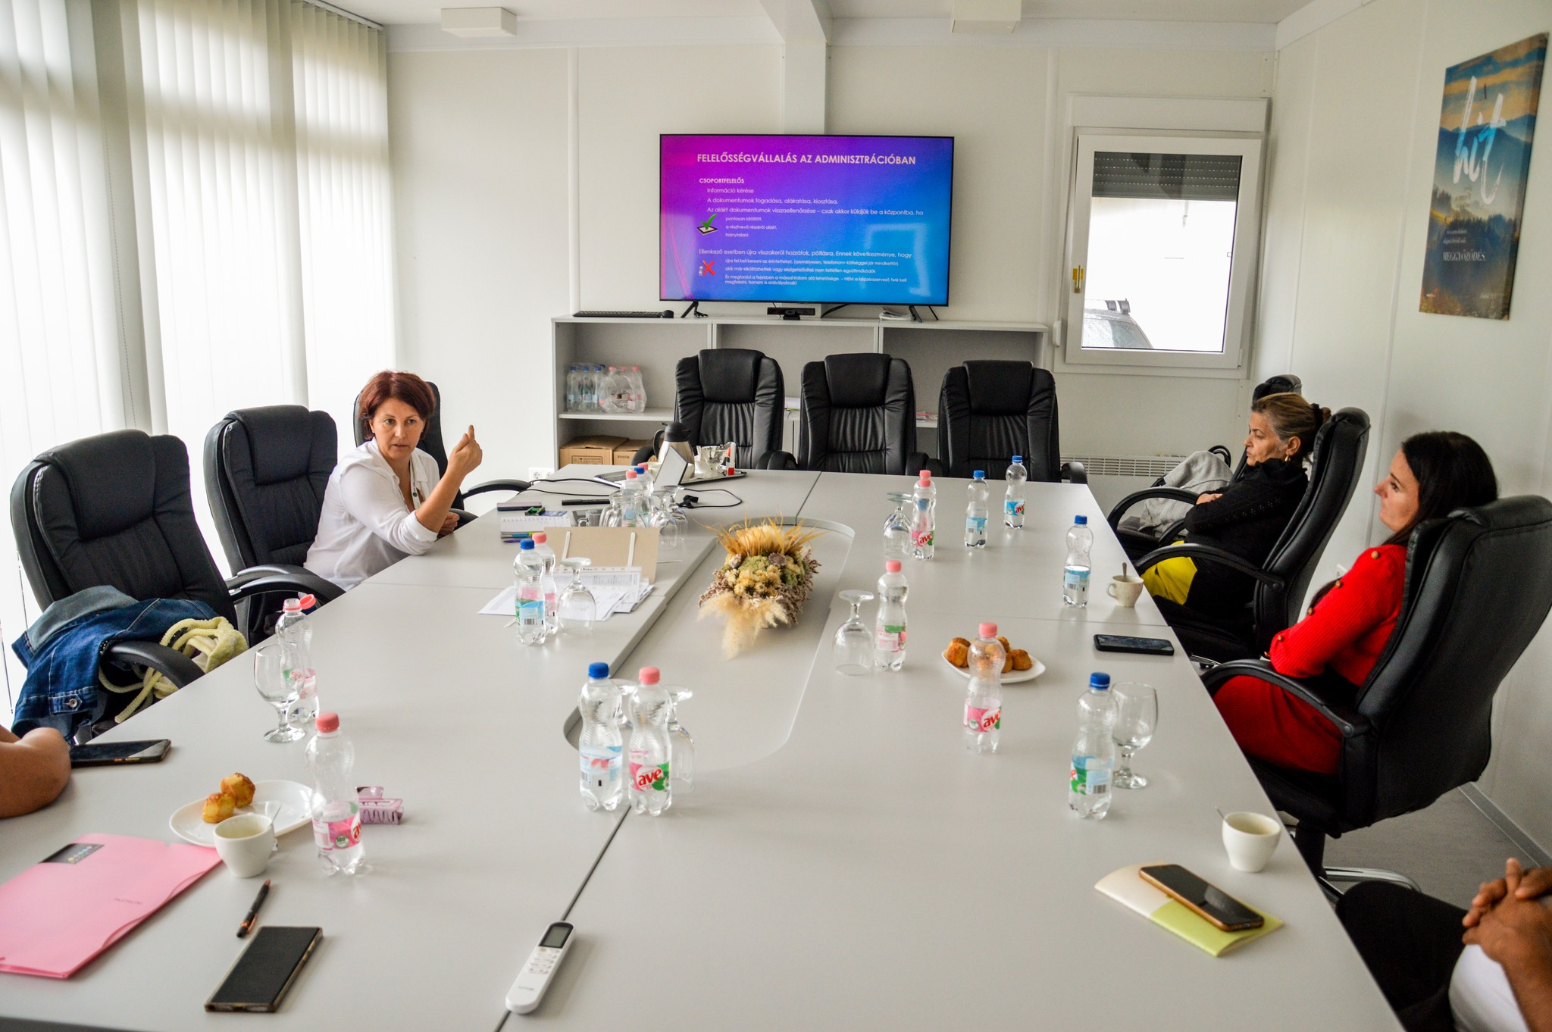


4. A munka összesítőnapló, dokumentum készítése
Érdemes megkérni minden dolgozót hogy dokumentálja a munkafolyamatot, írja le a pozitív illetve negatív dolgokat a munkáról, hiányosságokat, megjegyzéseket, és akár a munkatársak és sajátmaga teljesítményéről megjegyzések. Ezzel a jövőbeli csapatmunkák esetén ezekből a dokumentumokból lehet fejleszteni a munkakörnyezeten, a formulán csiszolni, hogy a jövőben még jobb legyen a munka.

